Slide 1

MILKY WAY BRAZIL — JOURNAL CLUB
They Won't Be Giants
Missing Metal-Rich RGB Stars in Gaia Data Indicate Truncated Stellar Evolution
Lu, Y. (Lucy), Howell, M., Pinsonneault, M. H., et al. (2026)
Pedro Henrique Rocha de Andrade
28 de Agosto de 2026 | NASA ADS: Lu+2026 | arXiv:2608.06204

Slide 2
| Sumário
MWBR Journal Club | arXiv:2608.06204
Estrutura da Apresentação
1. Contexto Teórico & O Conflito Observacional
2. Seleção de Amostras, Levantamentos & Populações Sintéticas
3. Resultados: A Função de Luminosidade Truncada & O CMD
4. Validação em Aglomerados Abertos & Resolução do UV-Upturn
5. Referências Bibliográficas
Pedro Henrique Rocha de Andrade
They Won't Be Giants: Missing Metal-Rich RGB Stars
2 / 8

Slide 3
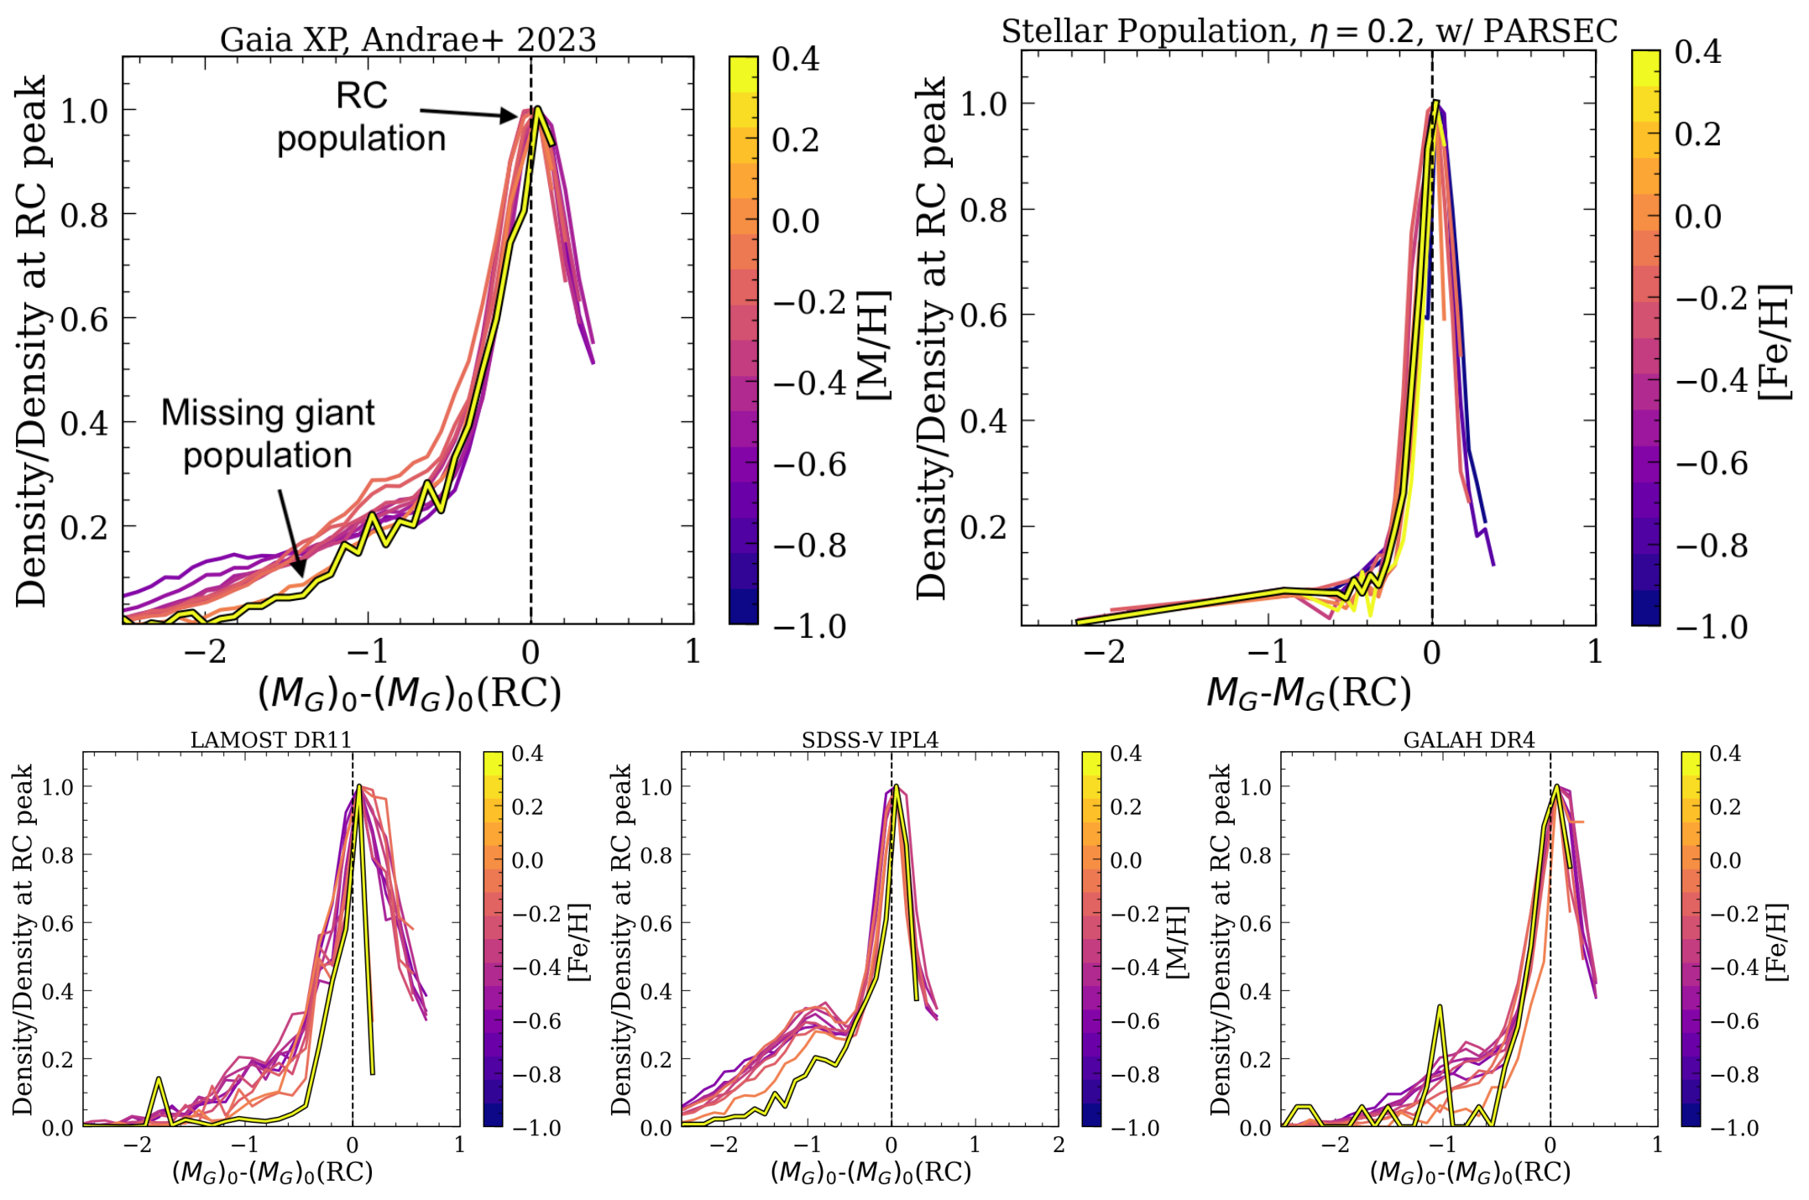
| Contexto
MWBR Journal Club | arXiv:2608.06204
População no Topo do Ramo das Gigantes (RGB)
Figura 1 - Distribuição Normalizada de Magnitude MG
• Evolução Canônica: Isócronas clássicas (PARSEC) preveem ascensão contínua até o flash de He.
• O Conflito Observacional: Populações com [Fe/H] > +0.4 apresentam escassez severa no Upper-RGB.
• Pergunta Central: Por que o topo do ramo desaparece enquanto o Red Clump permanece intacto?
• Hipótese Central: A evolução no RGB é truncada precocemente por perda de envelope.
Fonte: Lu et al. (2026)
MWBR Journal Club | Lu+2026
Pedro Henrique Rocha de Andrade
They Won't Be Giants: Missing Metal-Rich RGB Stars
3 / 8

Slide 4
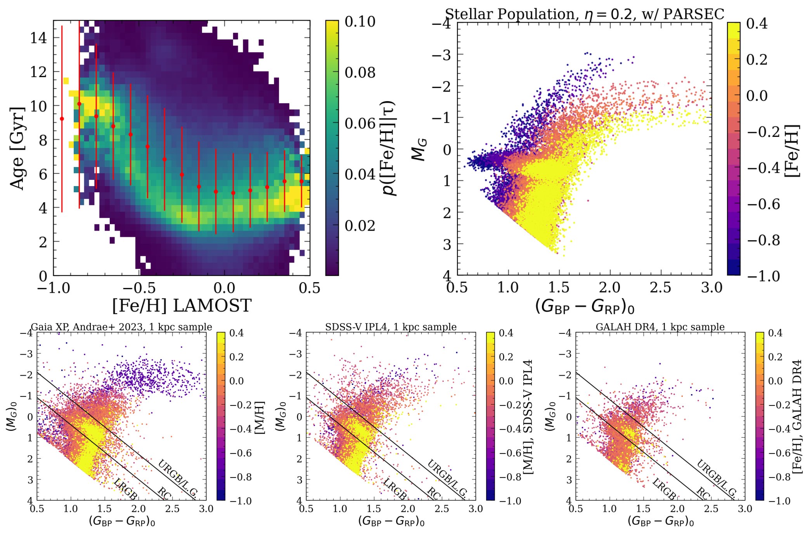
| Metodologia
MWBR Journal Club | arXiv:2608.06204
Amostra Multissurvey & Controle Etário
Figura 2 - Distribuição de Idades vs. [Fe/H] (LAMOST)
• Levantamentos Independentes: Gaia DR3 (XP), SDSS-V (APOGEE-2), GALAH DR4 e LAMOST.
• Imunidade a Vieses: Subamostras volumétricas de 1 a 4 kpc e correções homogêneas de extinção.
• Controle Etário: Idade média constante (~4-6 Gyr) no LAMOST (1,5M estrelas) descarta efeitos etários.
Fonte: Lu & Pinsonneault (2026)
MWBR Journal Club | Lu+2026
Pedro Henrique Rocha de Andrade
They Won't Be Giants: Missing Metal-Rich RGB Stars
4 / 8

Slide 5
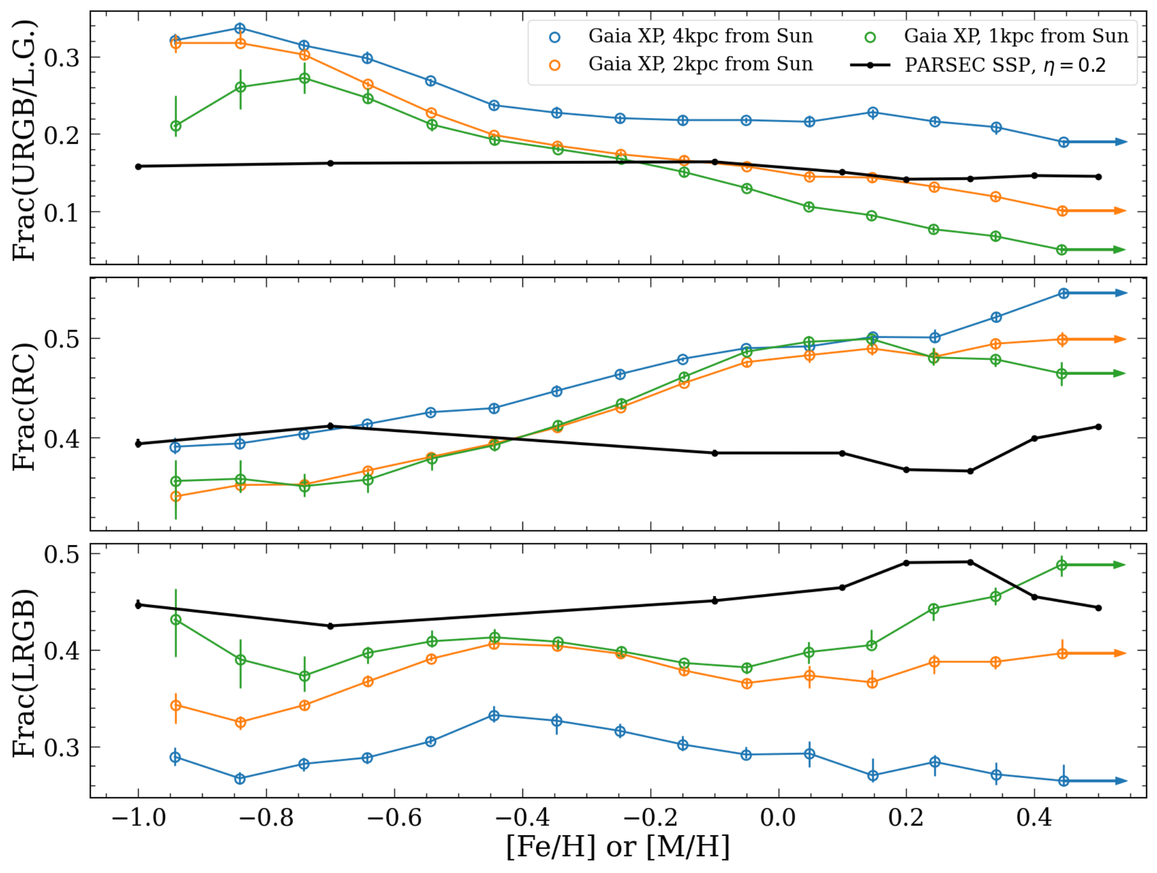
| Resultados
MWBR Journal Club | arXiv:2608.06204
Resultados no CMD & Razão N(RGB)/N(RC)
Figura 3 - Frações de URGB, RC e LRGB vs. [Fe/H]
• Truncamento em MG < 0: Desaparecimento sistemático da cauda luminosa além do pico do RC.
• Estabilidade de RC e LRGB: O Red Clump e a base do ramo mantêm frações perfeitamente constantes.
• Queda da Razão N(RGB)/N(RC): Colapso populacional acentuado a < 1 kpc do Sol.
Fonte: Lu et al. (2026)
MWBR Journal Club | Lu+2026
Pedro Henrique Rocha de Andrade
They Won't Be Giants: Missing Metal-Rich RGB Stars
5 / 8

Slide 6
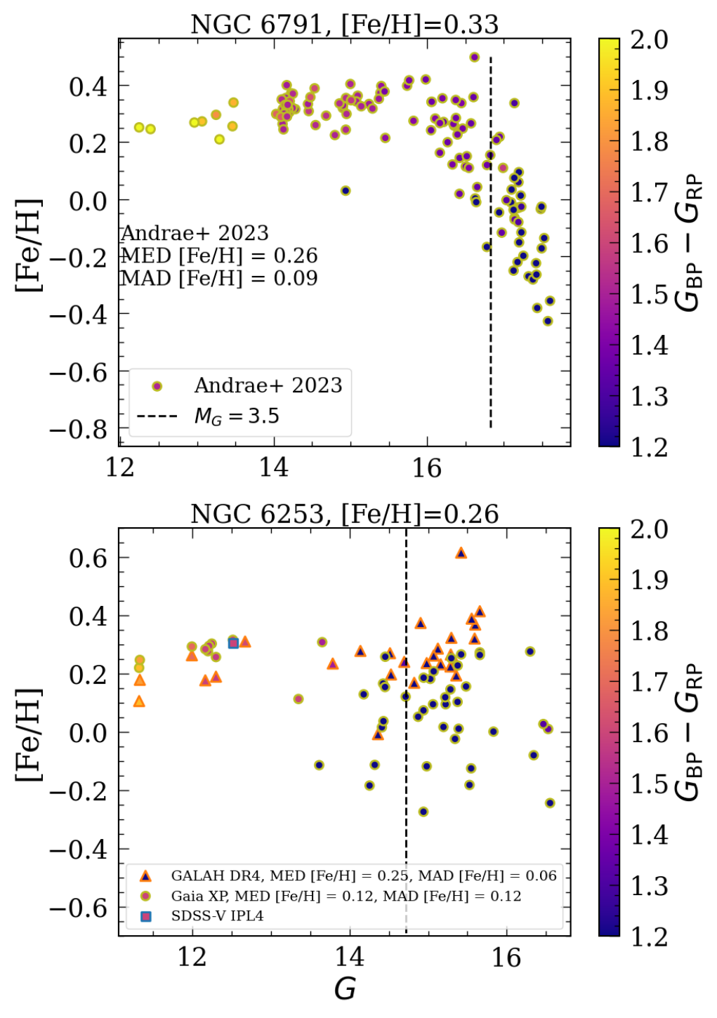
| Discussão
MWBR Journal Club | arXiv:2608.06204
Validação em Aglomerados & UV-Upturn
Figura 4 - Metalicidade vs. Magnitude em NGC 6791/6253
• Aglomerados Metálicos: Membros com pureza > 70% confirmam a calibração do Gaia XP.
• Ventos Estelares por Poeira: Alta opacidade molecular acelera a ejeção do envelope convectivo.
• Produção de HeWDs & UV-Upturn: Núcleos despidos tornam-se fontes de radiação UV distante.
Fonte: Hunt & Reffert (2024)
MWBR Journal Club | Lu+2026
Pedro Henrique Rocha de Andrade
They Won't Be Giants: Missing Metal-Rich RGB Stars
6 / 8

Slide 7
| Referências
MWBR Journal Club | arXiv:2608.06204
Referências Bibliográficas
[1] LU, Y. (Lucy); HOWELL, M.; PINSONNEAULT, M. H., et al. They Won't Be Giants: Missing Metal-Rich RGB Stars in Gaia Data Indicate Truncated Stellar Evolution. arXiv:2608.06204 [astro-ph.GA], 2026.
[2] ANDRAE, R., et al. Stellar parameters and chemical abundances from Gaia DR3 XP spectra. A&A, 674, A8, 2023.
[3] HUNT, E. L.; REFFERT, S. Improving the open cluster census with Gaia DR3. A&A, 686, A42, 2024.
Pedro Henrique Rocha de Andrade
They Won't Be Giants: Missing Metal-Rich RGB Stars
7 / 8

Slide 8

Obrigado! — Perguntas & Discussão
pedroiff0@gmail.com | phrandrade.com/mwbr
https://www.phrandrade.com/pt-br/research/journal-clubs/mwbr/

Slide 9
